Slide 1
Широтно-импульсный модулятор на ОУ

Slide 2
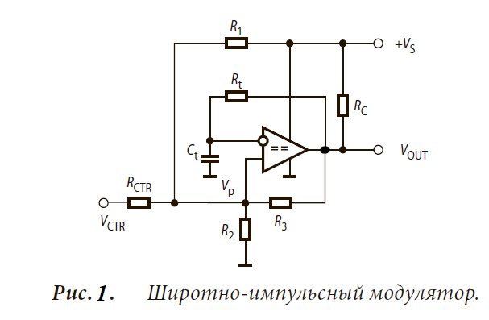
На рисунке представлена простейшая схема широтно-импульсного модулятора. По существу, это тот же автоколебательный мультивибратор, отличие заключается в том, что здесь присутствует управляющий вход.

Slide 3
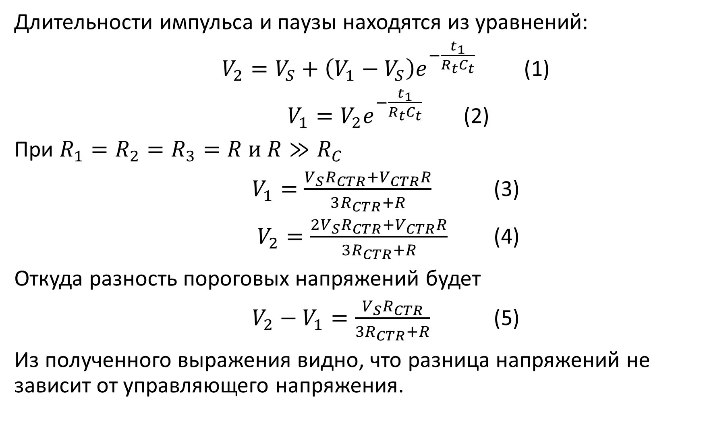
Длительности импульса и паузы находятся из уравнений:
$V_{2}=V_{S}+\left(V_{1}−V_{S}\right)e^{−\frac{t_{1}}{R_{t}C_{t}}}$ (1)
$V_{1}=V_{2}e^{−\frac{t_{1}}{R_{t}C_{t}}}$ (2)
При $R_{1}=R_{2}=R_{3}=R и R≫R_{C}$
$V_{1}=\frac{V_{S}R_{CTR}+V_{CTR}R}{3R_{CTR}+R}$ (3)
$V_{2}=\frac{2V_{S}R_{CTR}+V_{CTR}R}{3R_{CTR}+R}$ (4)
Откуда разность пороговых напряжений будет
$V_{2}−V_{1}=\frac{V_{S}R_{CTR}}{3R_{CTR}+R}$ (5)
Из полученного выражения видно, что разница напряжений не зависит от управляющего напряжения.

Slide 4
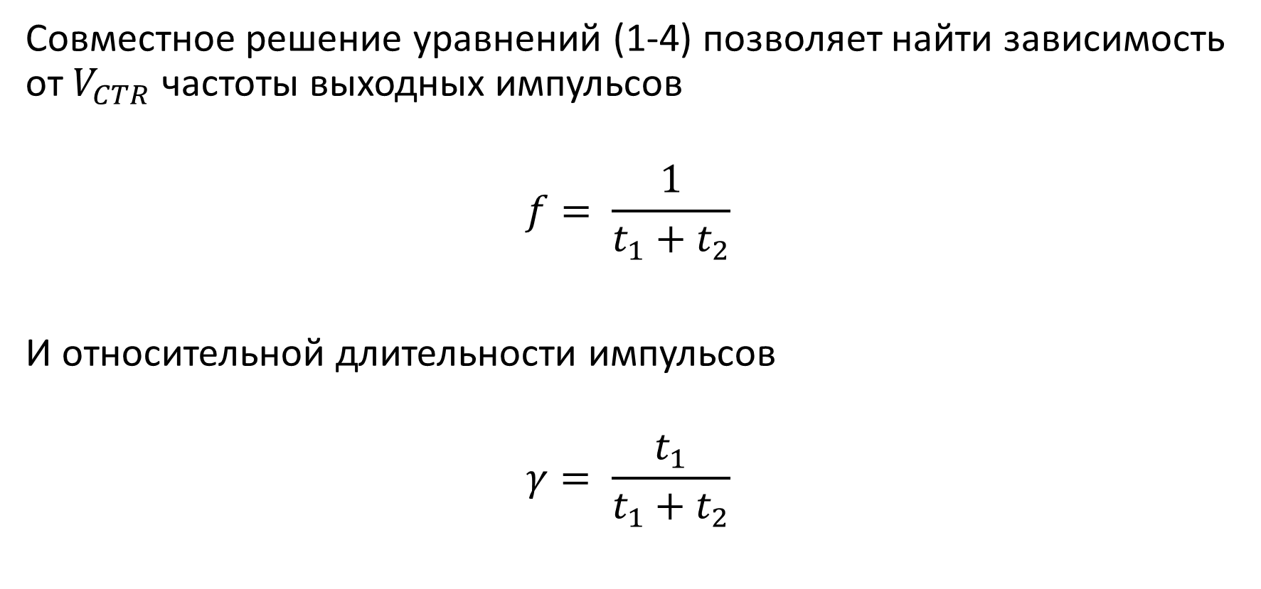
Совместное решение уравнений (1-4) позволяет найти зависимость от $V_{CTR}$ частоты выходных импульсов
$$f= \frac{1}{t_{1}+t_{2}}$$
И относительной длительности импульсов
$$γ= \frac{t_{1}}{t_{1}+t_{2}}$$

Slide 5
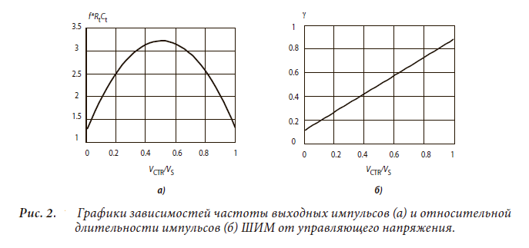
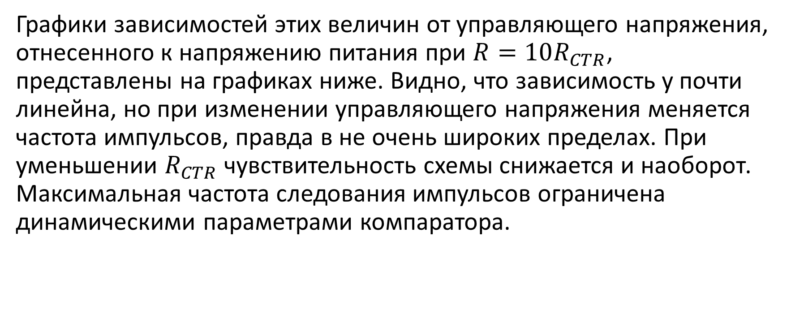
Графики зависимостей этих величин от управляющего напряжения, отнесенного к напряжению питания при $R=10R_{CTR}$, представлены на графиках ниже. Видно, что зависимость у почти линейна, но при изменении управляющего напряжения меняется частота импульсов, правда в не очень широких пределах. При уменьшении $R_{CTR}$ чувствительность схемы снижается и наоборот. Максимальная частота следования импульсов ограничена динамическими параметрами компаратора.

